Slide 1

Projet2 Analysez des données de systèmes éducatifs
Découvrir un jeu de données et se familiariser avec les outils de Data Scientist
AL SAMMAN Wassim – Data Scientist Apprenti
Mentor : Panayotis PAPOUTSIS

Slide 2
Problématique et le but du projet
La demande du Manager Mark.
Le but d’expansion à l’international.
Comprendre les différents fichiers de données.
Trouver les données les plus pertinentes.
Concentrer à réaliser le plus fort potentiel du client.
Trouver les pays les plus importants pour l’expansion.

Slide 3
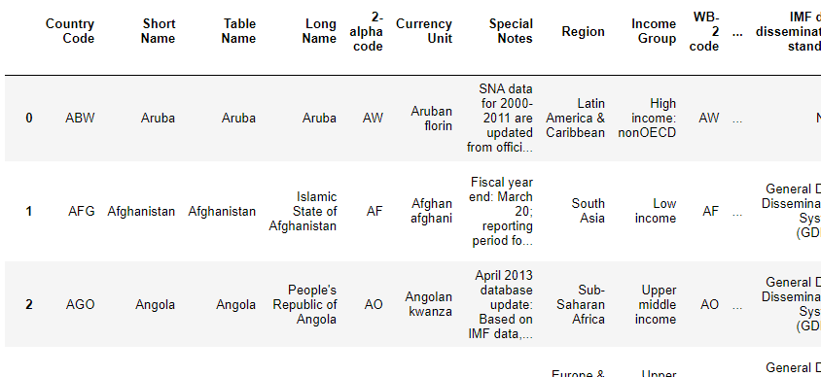
Première découverte des données
Sont des données de la banque mondiale (The World Bank EdStats All Indicator Query).
Téléchargeables sur le site (Education Statistics).
Plus que 4000 Indicateurs sur différents thèmes comme : Education, Population, Economie…
Les Indicateurs sont classés dans des catégories sur le site (Available Indicators).
Ce site est le clé pour trouver des Indicateurs dans nos fichiers. Soit par nom, soit par code.
Dans la photo, c’est un exemple du premier fichier (EdStatsCountry) ouvert sur Jupyter. La photo montre qu’une petite partie de ce fichier.

Slide 4
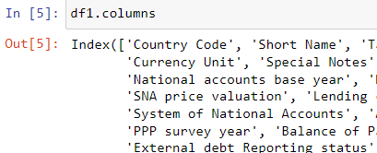
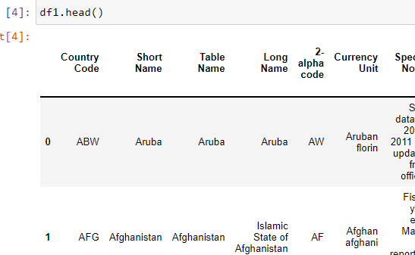
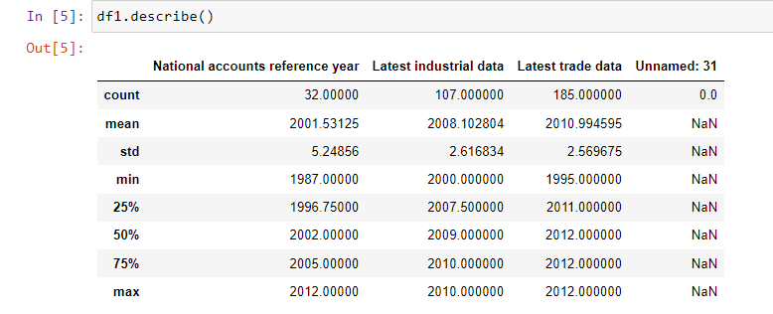
Premier pas sur Jupyter
Importer les librairies nécessaires pour la suite du travail : Pandas, Numpy, matplotlib…
Lire les fichiers : pd.read_csv().
Utiliser des fonctions pour visualiser le contenu des fichiers : .head(), .columns, .loc[], .describe()…

Slide 5
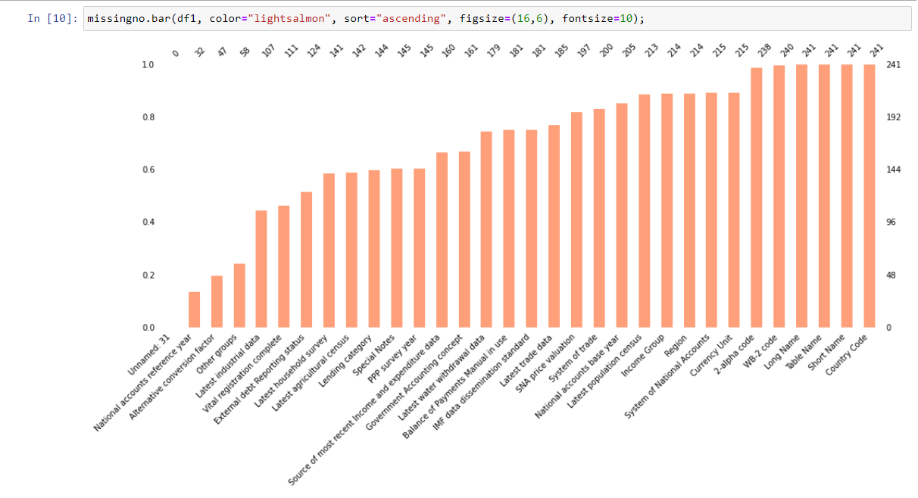
Meilleure visualisation avec la librairie Missingno
D’abord, Il faut installer Missingno:
Depuis Jupyter: !pip install missingno.
Sur Anaconda Prompt: pip install missingno.
Visualise avec un graphique le taux de remplissage et la corrélation entre les données.
Dispose des fonctions comme : .bar, .matrix, .heatmap et .dendrogram.
Chacun de fonctions donne un
graphique différent.
Choix de fonction selon notre but.
La fonction choisie est : missingno.bar.
Un exemple de missingno.bar.

Slide 6
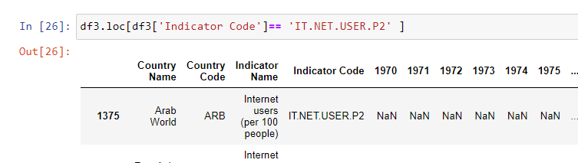
Choisir les données les plus pertinentes à la demande du Manager
Le point clé du choix est basé sur les Indicateurs.
Sur le site (Available Indicators), on trouver les noms et les codes des Indicateurs.
Le choix a été basé sur 4 thèmes : Population, Education, Déploiement internet et matériels informatique, Economique.
Vérifier notre choix avec les fichiers du projet.
Au-dessous la ligne de code qui permet de vérifier l’Indicateur choisi.

Slide 7
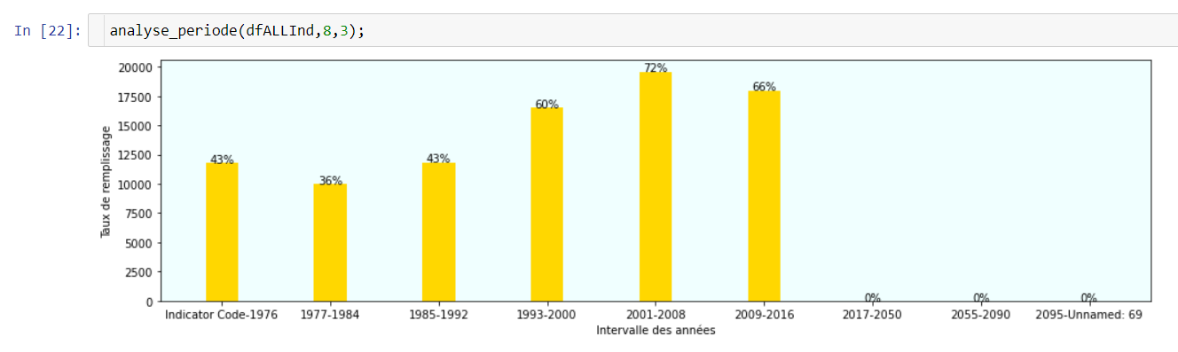
Choisir la période d’analyse
Deux intérêt pour la période : Une période récente, une période où le pourcentage de données est bon.
Décider à l’aide du taux du remplissage selon les années.
La nécessité de créer une fonction pour ne pas répéter à chaque fois le code.
La fonction def analyse_periode(df,rangee,first).
Appliquer la fonction sur toutes les données dfALLInd.

Slide 8
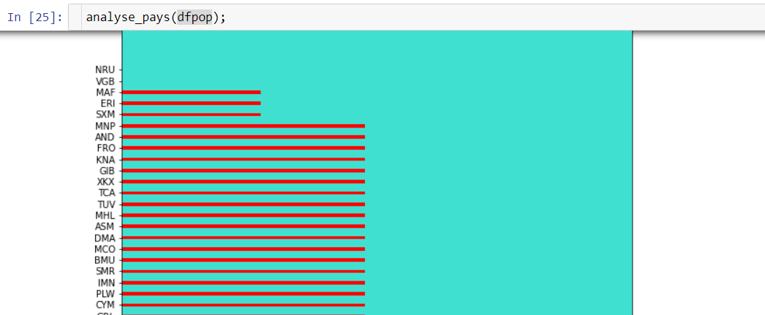
Eliminer les pays qui sont vides
Le but d’analyser les pays.
Taux de remplissage n’est pas par colonne.
La fonction def analyse_pays(df).
Appliquer la fonction sur le DataFrame de la population dfpop.

Slide 9
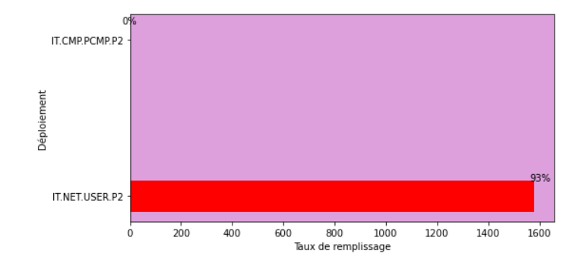
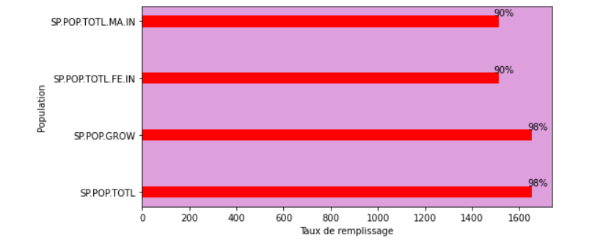
Créer un DataFrame satisfait la période et les pays et choisir le meilleur indicateur
Avoir le DataFrame dans la période d’étude et en éliminant les pays vides avec la fonction def final(df).
Choisir un seul indicateur.
Réaliser le choix avec la fonction indper(df,IndGr).
Créer le DataFrame final dfIndB qui contient les 4 meilleurs indicateurs choisis.

Slide 10
Avoir le DataFrame sans des données manquantes
L’intérêt de remplir les données manquantes.
Les méthodes pour remplir:
Remplir par moyenne.
Supprimer des lignes qui ont des valeurs manquantes.
Utiliser des algorithmes.
La méthode que j’ai choisi.
La fonction fillbymean(df,NumberNan).

Slide 11
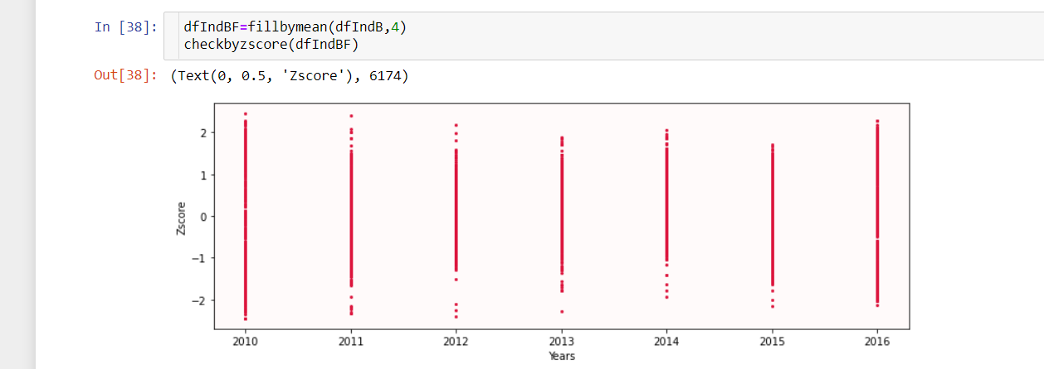
Utiliser Z-Score pour vérifier la qualité du remplissage
Pourquoi cette méthode ?
La fonction checkbyzscore(df).

Slide 12
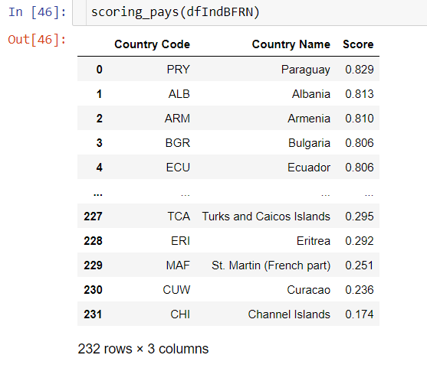
Les pays les plus potentiels
Filtrage sur les noms des pays. Eliminer les pays qui ont des noms : High income, Low & middle income…
Uniformiser les indicateurs avec la fonction normalize(df,decimal).
L’idée de Scoring.
Appliquer la fonction def scoring_pays(df) sur le DataFrame final des meilleurs indicateurs, rempli, uniformisé, et sans les noms des pays éliminés dfIndBFRN.
Prendre en compte la langue du pays.

Slide 13
Conclusion
Ce que j’ai appris dans ce projet.
Trouver une approche à suivre.
S’habituer à une nouvelle méthode du travail.
La nécessité de développer ses outils informatiques.
Optimiste pour la suite.
Le but de respecter les délais.

